Slide 1

Deep Learning
TensorFlow

Slide 2
TensorFlow
TensorFlow est un outil open source d'apprentissage automatique développé par Google
  Le code source a été ouvert le 9 novembre 2015 par Google et publié sous licence Apache
  V 1.0 du 11 février 2017
Est doté d'une interface Python.
TensorFlow est l'un des outils les plus utilisés en IA dans le domaine de l'apprentissage machine
Développé par Google Brain filiale d'Alphabet

Slide 3
CPU, GPU, TPU
TensorFlow est multiple CPU
TensorFlow est GPU
  Raison du Succès
  Technologies GPGPU et GPPGPU
TensorFlow est TPU
  Tensor Processing Unit
  Uniquement pour le deep learning
  Format propriétaire Google Cloud ML
CPU, GPU et TPU sont génériques grâce à ABC

Slide 4
Installation
pip install tensorflow
Test
  import tensorflow as tf

Slide 5
PyTorch
Framework de Facebook
Utilisé pour les LLM

Slide 6
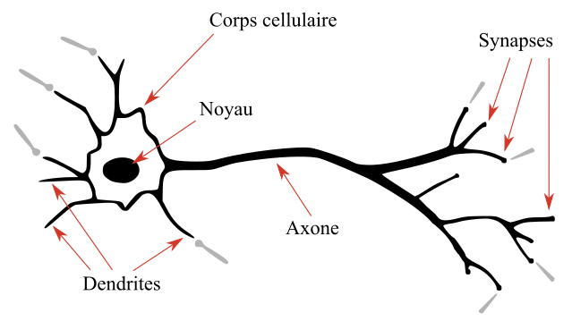
Neurone
En biologie un neurone est une cellule connecté à d’autre neurones qui a la faculté de laisser passer ou non un courant électrique
  Sa modélisation mathématique est appelé perceptron

Slide 7
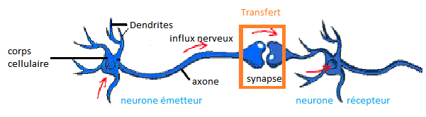
Synapse
La liaison synaptique s’effectue par des neurotransmetteurs

Slide 8
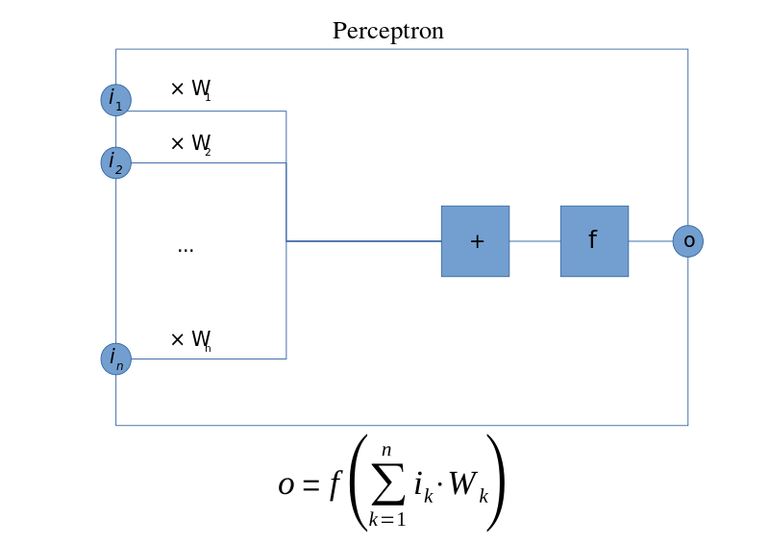
Perceptron
Un neurone possède plusieurs entrées (ix), une sortie (o), un seuil et une fonction d’activation (f)
Chaque entrée possède un poids (Wx)

Slide 9
Signal synaptique
L’ensemble des entrées sont multipliés à leurs poids puis sommés
signal = sum(i[x]*W[x])

Slide 10
Perceptron
class Perceptron:
def __init__(self, id:str, weigths:List[float], activationFn):
self.id = id
self.weigths:List[float] = weigths
self.activationFn = activationFn
self.output:float = None
self.inputs:List[float] = []
self.inputs=[0 for _ in self.weigths]
@property
def signal(self)->float:
total = sum([input * weight for input, weight in zip(self.inputs, self.weigths)])
return total

Slide 11
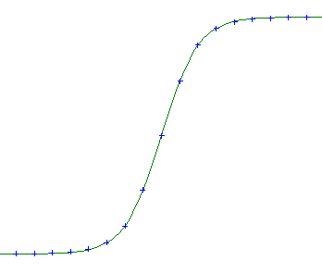
Activation
signal = sum(i[x]*W[x])
Si f(signal) > seuil (ou biais) alors le signal passe dans le sortie
f est souvent une tangente hyperbolique ou une sigmoïde
  F = math.tanh

Slide 12
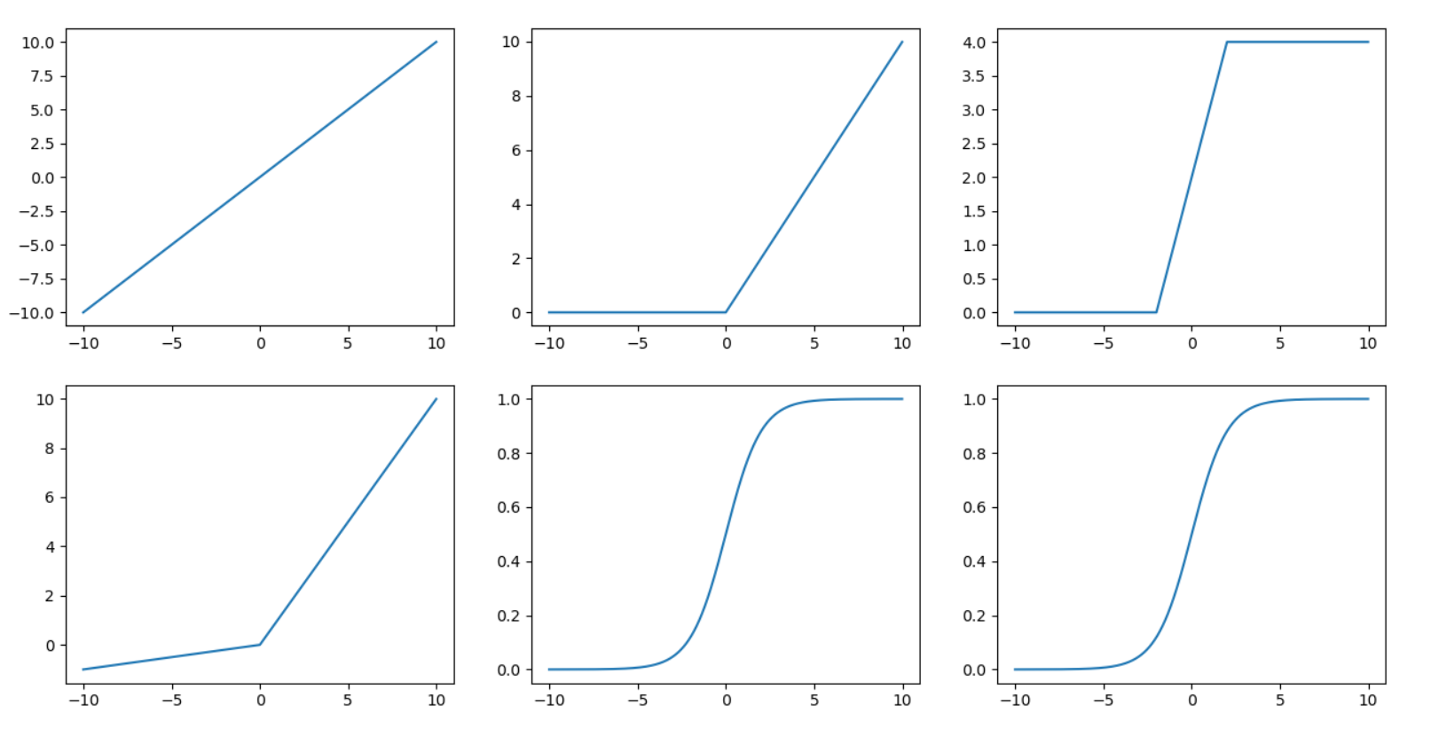
Les fonctions d’activation
Elles permettent de déterminer si le signal passe ou non
  Relu (Rectified Liner Unit), LeakyRelu
  Sigmoid, Hard Sigmoid, Tanh

Slide 13
Layers
Les perceptrons peuvent être mis en couche
class Layer:
def __init__(self, id:str, nbPerceptron:int = 0, activationFn = reluFn):
self.id = id
self.perceptrons: List[Perceptron] = []
for i in range(nbPerceptron):
p = Perceptron(f"{id}-{i}", None, activationFn)
self.perceptrons.append(p)

Slide 14
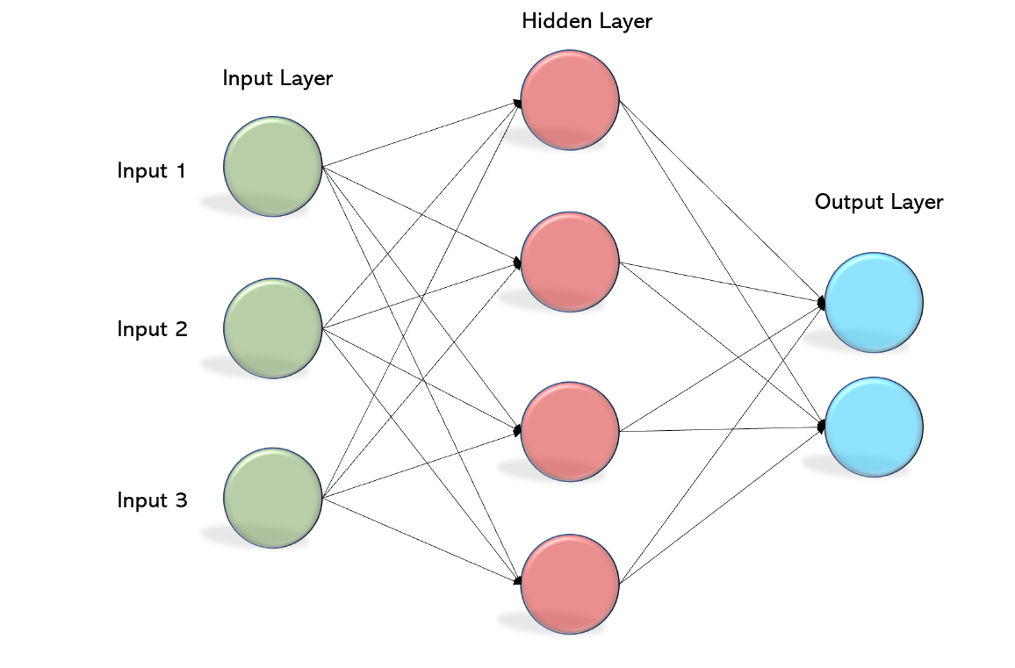
MLP
Multi Layer Perceptron
  Les perceptrons sont mis dans un graphe acyclique
1 4 7
2 5 8
3 6 9

Slide 15
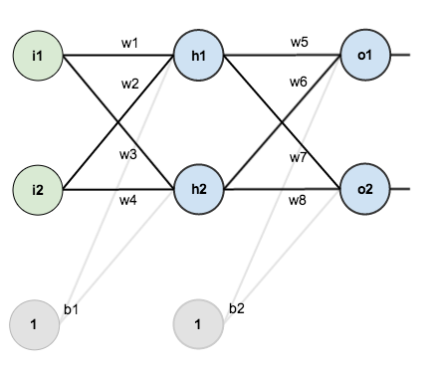
Exemple 2x2x2

Slide 16
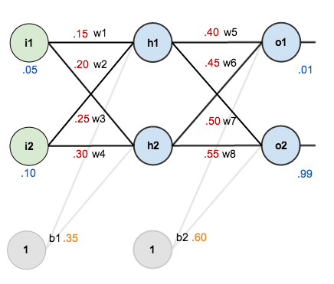
Exemple simple
Réseau (2,2,2)
  2 inputs
  2 hiddens
  2 outputs
Input [0.05, 0.1]
Output target [0.01, 0.99]
wx = Poids
bx = Bias (seuils)

Slide 17
Inférence

Slide 18
Calcul du loss
Les résultats attendus sont 0.75 et 0.77
Le résultat obtenus est 0.01 et 0.99
Le loss (mse) est l’erreur quadratique soit
  (0.75-0.01)**2 + (0.77-0.99)**2 = 0.51

Slide 19
Backpropagation
Les réseaux de neurones sont souvent supervisés
  Présence d’un feedback pour indiquer si le calcul est bon
Si le feedback est bon, le neurone se fige un peu plus
Sinon, le seuil et les poids changent un peu

Slide 20
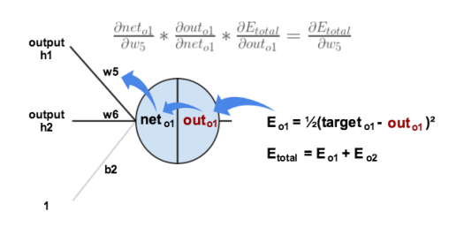
Gradient d’erreur
L’erreur est reportée à la couche précédente en fonction des poids
Plus le poids est important plus il est responsable de l’erreur

Slide 21
Descente du gradient
fdW(x) = (w * loss * lr) / (faccel(momentum) * df(x))
Stochastique = random
lr = Learning Rate [1e-2, 1e-5]
momentum = Nesterov

Slide 22
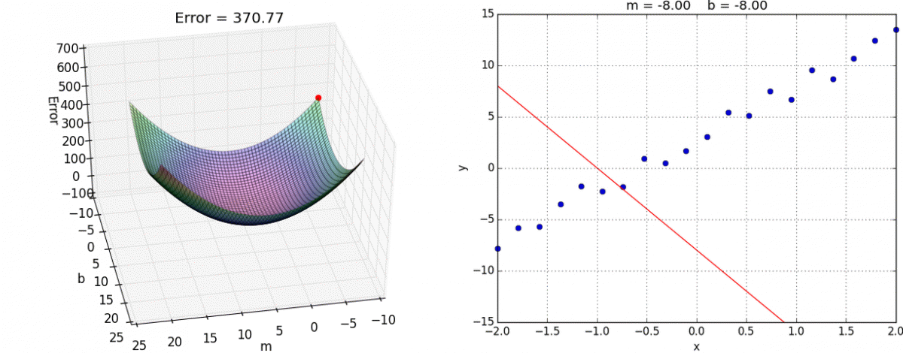
Changement du poids
Changement du poids
  Algorithme RMS
  dW = learningrate * gradient(loss)

Slide 23
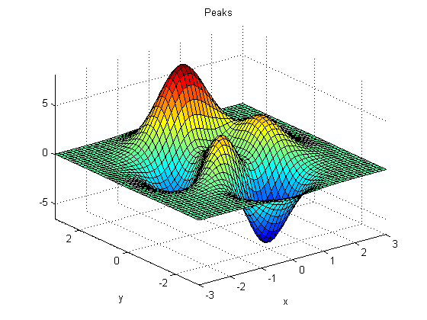
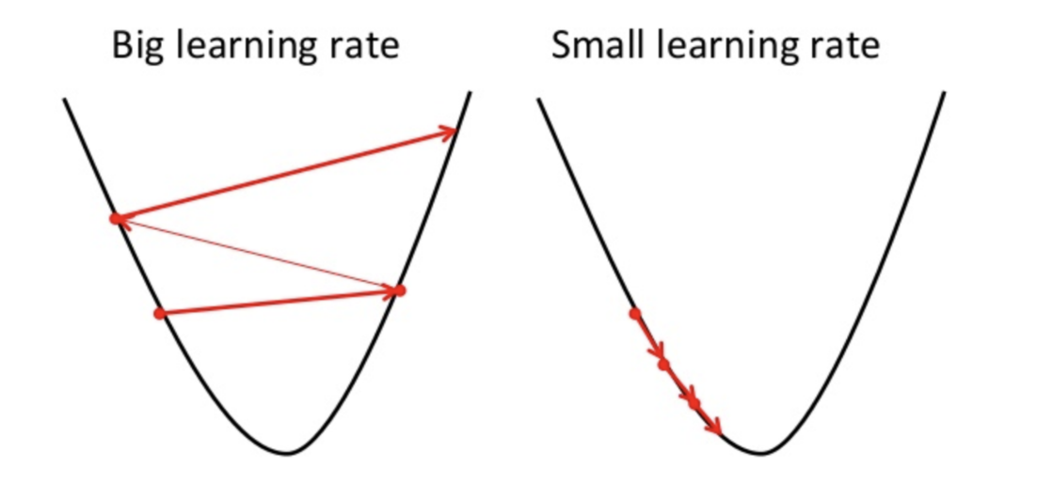
Learning rate
Le taux d’apprentissage résout le problème des minimums locaux
  Entre 0.01 et 0.00001

Slide 24
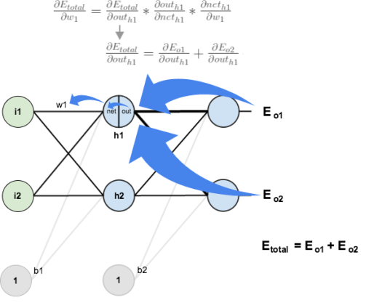
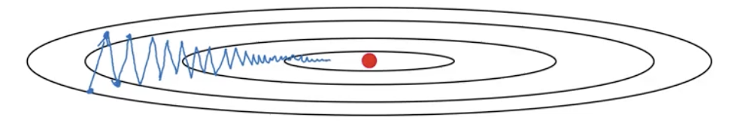
La descente du gradient
La descente du gradient
  Le changement de poids est alors effectué en remontant le réseaux
  Backpropagation

Slide 25
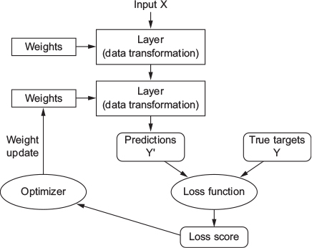
Backpropagation

Slide 26
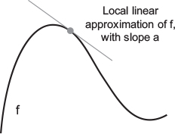
Stochastic Gradient Based Optimizer
Ajout d’un moment et de la dérivée de la fonction d’activation dans le calcul de dW
  dW = (learningrate * gradient(loss)) / (df(x) * momentum)

Slide 27
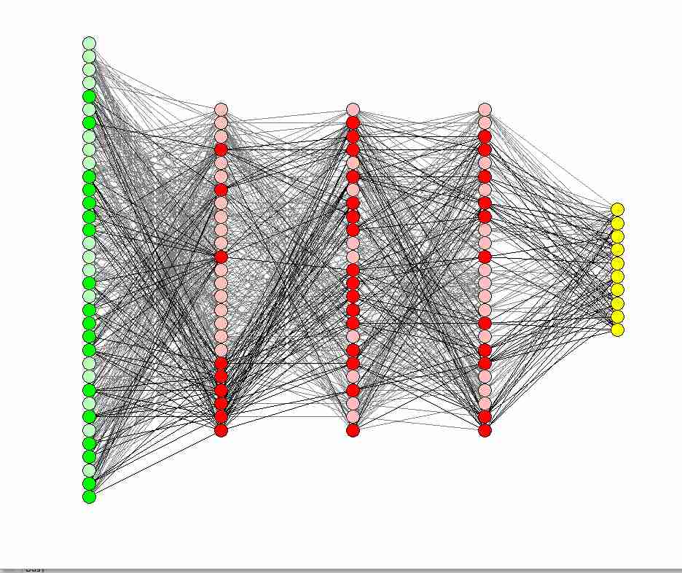
MLP Complexes
Les réseaux peuvent être complexes

Slide 28
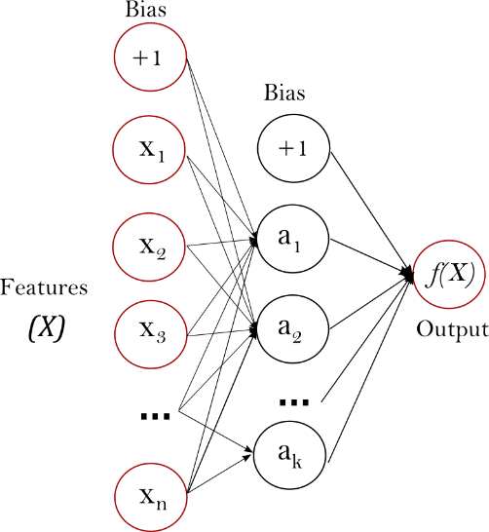
Coût
Très couteux
  Mais donne de très bons résultats
  Maitrise l’addition sur 4 bits avec 145 neurones et 100 itérations

Slide 29
Asymétrie
Les réseaux neuronaux sont des modèles asymétriques
  Apprentissage couteux
  Prédiction rapide
  Très utile

Slide 30


Keras
Keras est une API Python portable qui permet d'effectuer du Deep Learning par-dessus Tensorflow, CNTK et Theano
  Elle a été initialement écrite par François Chollet
    Salarié de Google
  Permet d'écrire des réseaux neuronaux simplement
  Permet de rendre le code TensorFlow portable vers CNTK et Theano
  Package keras
Inclus dans Tensorflow 2
  Import tensorflow.keras as keras

Slide 31
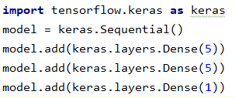
Exemple simple
MLP 5x5x1
  Par défaut l’activation est linear

Slide 32
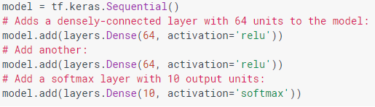
MLP avec activation

Slide 33
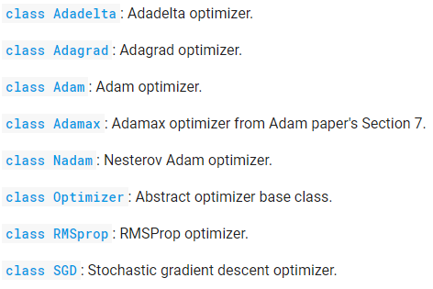
Optimizer
Algorithme de backtracking
En 1ère intention utiliser RMSProp (pas de momentum)
  Ou Adam (avec momentum)
Plus tard nous verrons SGD (avec dérivée et nesterov momentum)

Slide 34
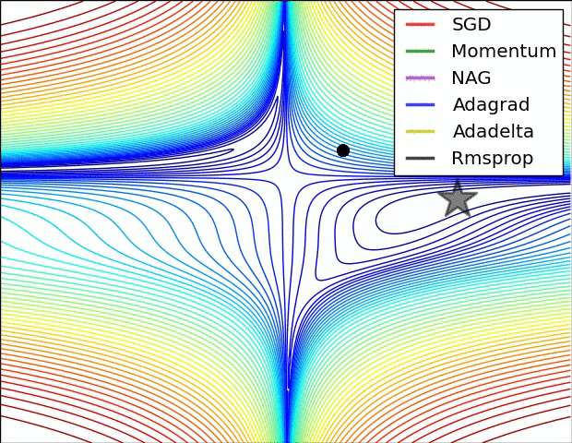
Optimizer

Slide 35
Epochs
Epochs est le nombre d’itération sur tous le dataset
  Ainsi si le nombre de data dans le dataset est nb = 1000
  Si epochs = 10 il y aura 10000 inférences
batch_size
  Il s’agit du ratio nbInference / nbBacktracking
  Moins précis car le loss est la moyenne des loss des inférences du steps
  Plus rapide sur GPU

Slide 36
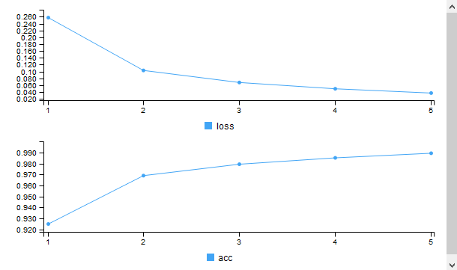
Evolution de loss
Pour 5 epoch

Slide 37
Evaluate
Evalue le modèle
  Metrics = model.evaluate(dataset, steps=30)
Calcul les metrics du dataset après l’apprentissage

Slide 38
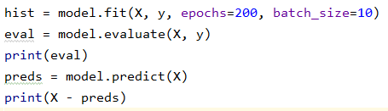
Predict
Prédiction
  result = model.predict(data, batch_size=32)
Calcul la prédiction pour data
  Batch_size définit le nombre de données analysées dans le même cycle GPU

Slide 39
Vocabulaire
TensorFlow et SKLearn n’utilisent pas le même vocabulaire
TrainingSet
  Jeux d’entrainement
  Calcul du Loss
ValidationSet
  Jeux pour mesurer la qualité du modèle
  Ne doit jamais être vu du modèle
TestSet
  Recette final
  Ne doit jamais être vu des développeurs

Slide 40
Compréhension des résultats
Loss détermine le loss de l’inférence avec les training set
Val_loss détermine le loss de l’epoch avec le jeu de validation
Accuracy détermine la précision de l’inférence avec les training set
Val_ accuracy détermine la précision de l’epoch avec le jeu de validation
Si accuracy est bas : le réseau ne fonctionne pas
Si accuracy >> val_accuracy : overfitting
Si accuracy > val_accuracy : léger overfitting
Si val_accuracy >= accuracy : parfait
Si val_accuracy >> accuracy : anormal

Slide 41
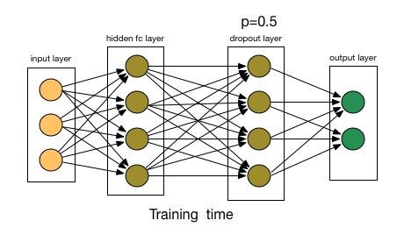
DropOut
Le DropOut désactive aléatoirement un perceptron
  Combat le surapprentissage
  Evite d'être dépendant d'un neurone
  Encourage le réseau dans son ensemble
  Désactivé lors de l’inférence par predict et evaluate
Le DropConnect désactive aléatoirement un input
  Assez identique au DropOut en moins puissant

Slide 42
Compréhension des résultats
Si accuracy est bas
  Le réseau ne fonctionne pas
  Pas assez de données
  Réseau trop profond
Si accuracy >> val_accuracy
  Overfitting
  Ajouter, modifier des DropOut
Si accuracy > val_accuracy
  Leger overfitting
Si val_accuracy >= accuracy
  Parfait
Si val_accuracy > accuracy
  Normal

